Slide 1
CS331: Thị Giác Máy Tính Nâng Cao
GVHD: Lê Minh Hưng
Nhóm thực hiện:
Nguyễn Đình Vinh 16521582
Lưu Văn Tuấn 16521371
Nguyễn Xuân Duy Hiển 16521670
Phan Văn Anh Quốc 16521525
1

Slide 2
MỤC LỤC
I) Giới thiệu đề tài
II) Các kỹ thuật áp dụng vào đề tài
III) Quá trình thực hiện
IV) Đánh giá, phân tích kết quả

Slide 3
GUN DETECTOR
I) Giới thiệu đề tài,
Xây dựng 1 mô hình phát hiện súng dựa trên mô hình yolo, một trong những phương pháp tốt nhất và nhanh nhất hiện nay(real-time) thậm chí có thể chạy tốt trên những thiết bị IOT có cấu hình yếu như raspberry
Dữ liệu gồm 3000 ảnh súng ống có kích thước khác nhau, đã được gán nhãn

Slide 4
III) FrameWord
FRAMEWORK
1.Tiền xử lý dữ liệu
Chia dữ liệu thành tập train, test, validate có tỉ lệ 70:20:10
Xây dựng mô hình CNN dựa trên args của VGG16
Dùng Non-maximum suppression để loại bỏ các box dư thừa rồi display kết quả
Tiến hành feat forward, back propagation
Xây dựng hàm cần thiết để training: IOU, hàm LOSS
4

Slide 5
Tiền xử lý dữ liệu
III) Quá trình thực hiện
resize ảnh về đúng kích thước mà model cần là (224,224) rồi tiến hành gán nhãn bằng tool labelimg
Load ảnh và nhãn tương ứng với từng ảnh. Do Yolo sử dụng Grid Sytem cụ thể là ảnh được chia làm ma trận ô vuông 7x7 nên ta định nghĩa vector chứa nhãn của ảnh như sau:

Slide 6
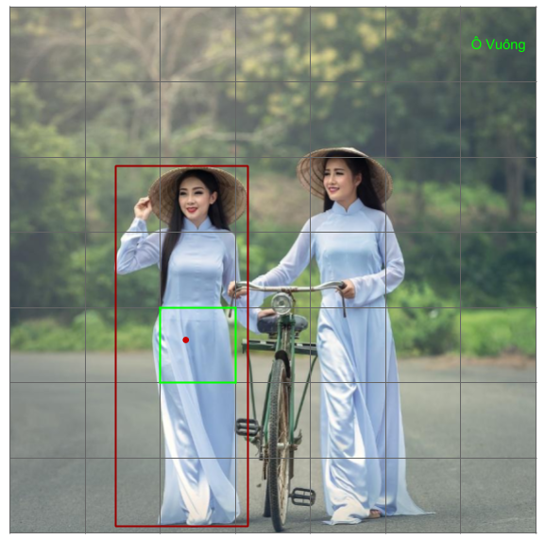
Tiền xử lý dữ liệu
III) Quá trình thực hiện
obj
x
y
width
hight
label
Obj: ô vuông có chứa đối tượng = 1 ngược lại =0
X: toạ độ theo trục x của điểm center trong boundingbox đỏ
Y: toạ độ theo trục y của điểm center trong boundingbox đỏ
Width: chiều rộng bounding box
Hight: chiều cao bounding box
Label: one-hot vector của nhãn obj

Slide 7
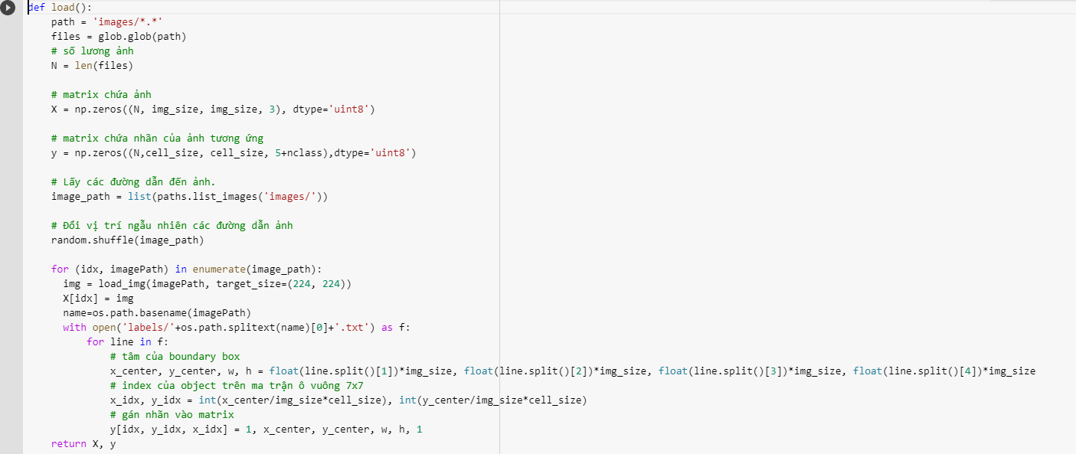
Tiền xử lý dữ liệu
III) Quá trình thực hiện

Slide 8
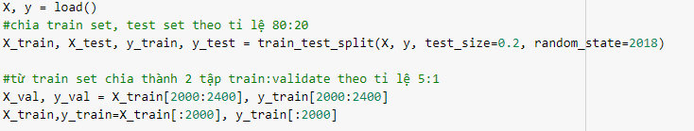
Chia tập dữ liệu
III) Quá trình thực hiện
-

Slide 9
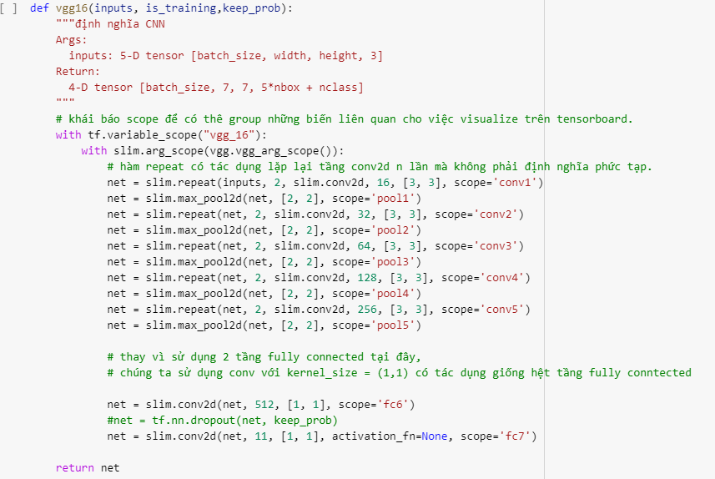
Xây dựng mô hình dựa trên arg của VGG16
III) Quá trình thực hiện

Slide 10
Xây dựng mô hình dựa trên arg của VGG16
III) Quá trình thực hiện
Với ảnh đầu vào là 224x224, mô hình CNN có 5 tầng maxpooling với size 2x2 sẽ giảm 32 lần xuống còn 7x7 ở output đầu ra. Đồng thời thay vì sử dụng FC ta sử dụng bằng 1x1 conv với 11 features map để có output shape 7x7x11.
Sở dĩ thiết kế với output shape 7x7x11 là như sau:

Slide 11
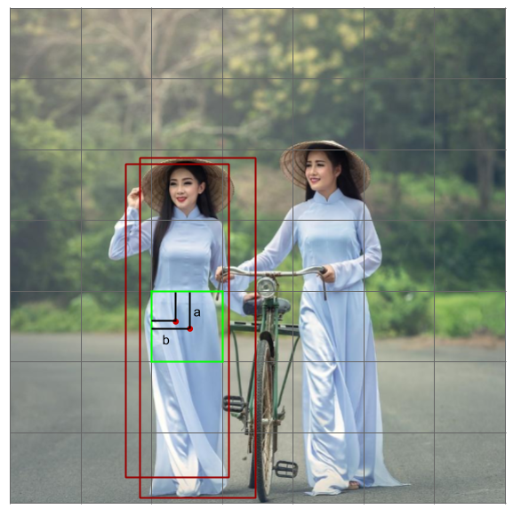

Xây dựng mô hình dựa trên arg của VGG16
III) Quá trình thực hiện
Mỗi ô vuông trong Grid Size bao gồm một tập các thông tin mà mô hình phải dự đoán, tâm của bounding box nằm trong ô vuông nào thì ô vuông chứa đối tượng đó.
Mỗi ô vuông chịu trách nhiệm dự đoán 2 bounding box của đối tượng, chúng ta không dự đoán giá trị pixel mà phải chuẩn hoá kích thước ảnh về đoạn [0-1] và dự đoán độ lệch tâm đối tượng đến ô vuông chứa nó, VD bên hình là giá trị a, b

Slide 12
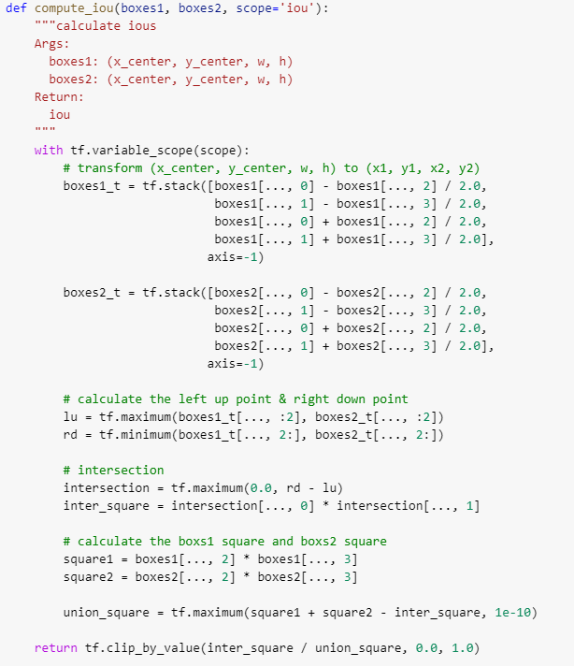
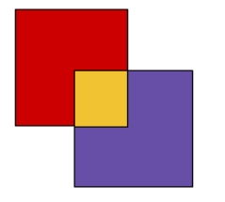
Xây dựng các hàm cần thiết
III) Quá trình thực hiện
Hàm tính IOU

Slide 13
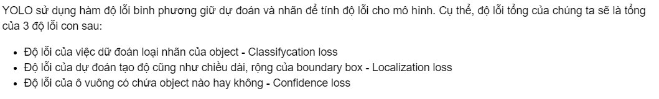
Xây dựng các hàm cần thiết
III) Quá trình thực hiện
LOSS FUNCTION

Slide 14
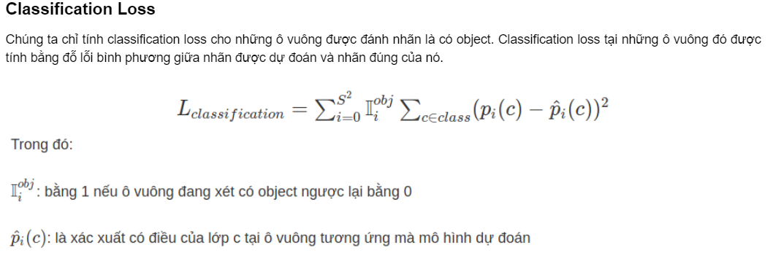
Xây dựng các hàm cần thiết
III) Quá trình thực hiện

Slide 15
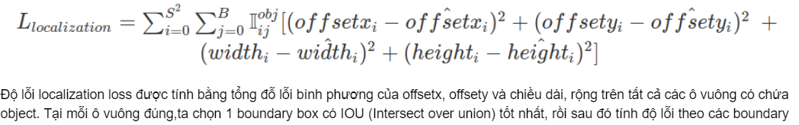
Xây dựng các hàm cần thiết
III) Quá trình thực hiện
Localizaton loss

Slide 16
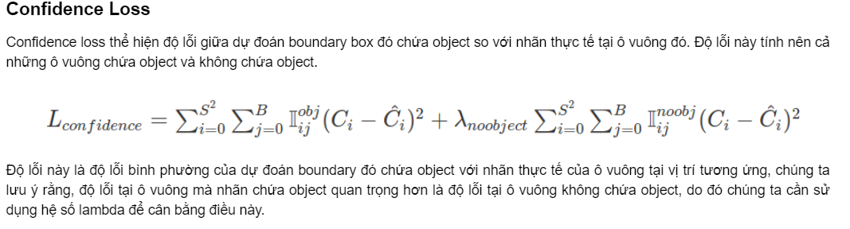
Xây dựng các hàm cần thiết
III) Quá trình thực hiện

Slide 17
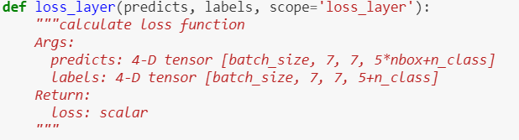
Xây dựng các hàm cần thiết
III) Quá trình thực hiện
Ta định nghĩa layer Loss như sau:

Slide 18
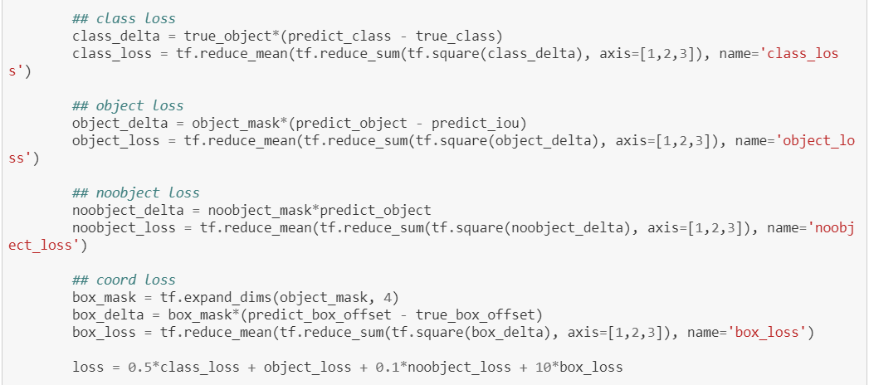
Xây dựng các hàm cần thiết
III) Quá trình thực hiện
Tính toán các hàm LOSS:

Slide 19
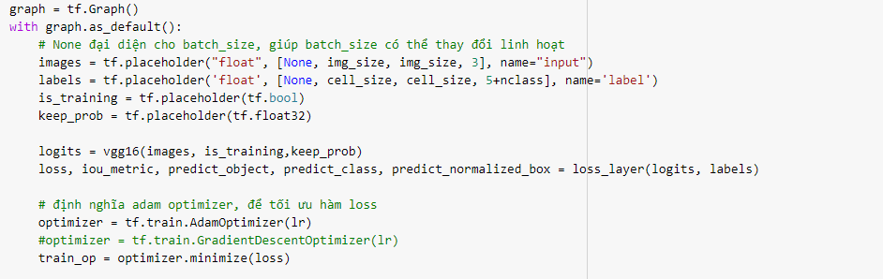
Biên Dịch Graph và định nghĩa optimizer
III) Quá trình thực hiện

Slide 20
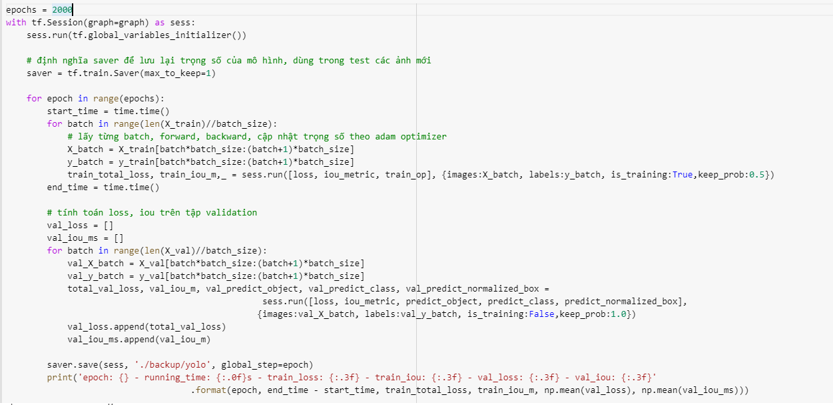
Tiến Hành Training
III) Quá trình thực hiện
Tiến hành training và tính iou metric để quan sát, iou nhận giá trị [0-1] xấp xỉ 1 là tốt

Slide 21
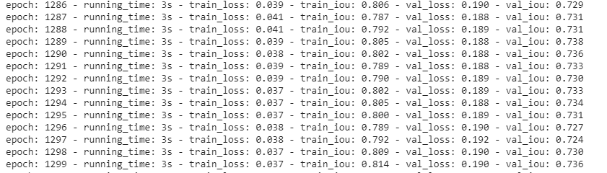
Tiến Hành Training
III) Quá trình thực hiện
Tiến hành training và tính iou metric để quan sát, iou nhận giá trị [0-1] xấp xỉ 1 là tốt

Slide 22
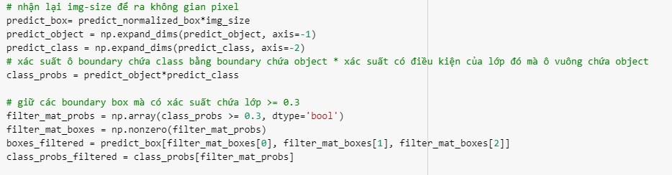
Loại bỏ các box dư thừa và display kết quả
III) Quá trình thực hiện

Slide 23
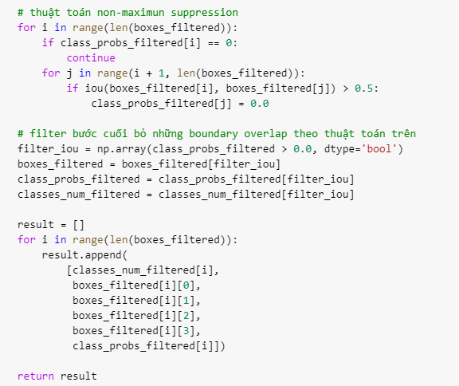
Loại bỏ các box dư thừa và display kết quả
III) Quá trình thực hiện

Slide 24
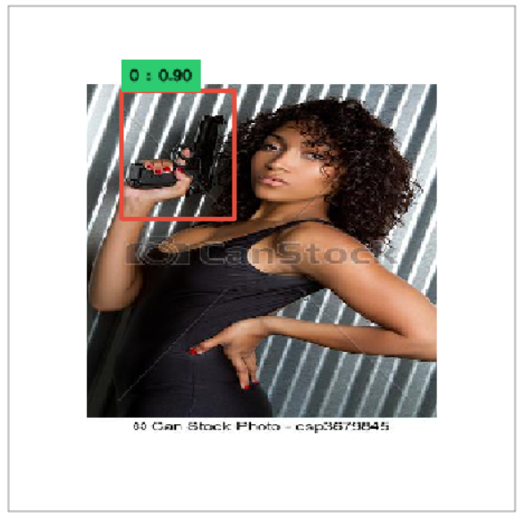
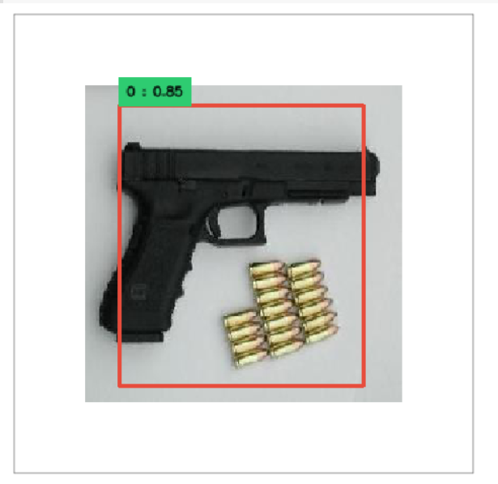
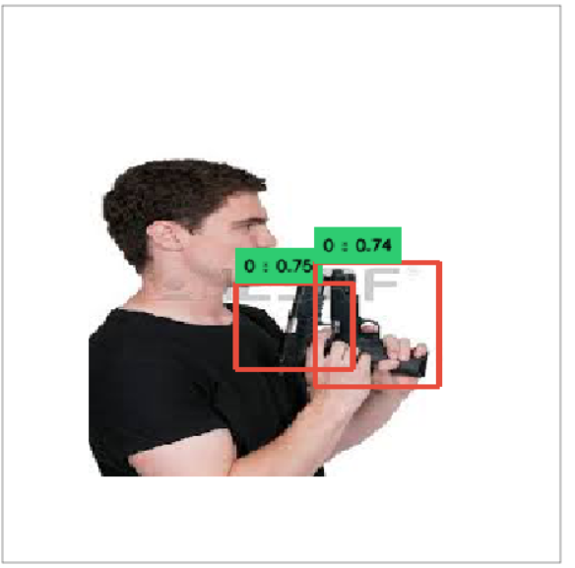
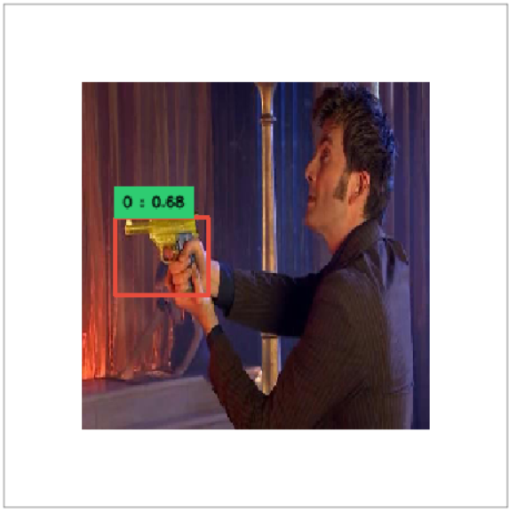
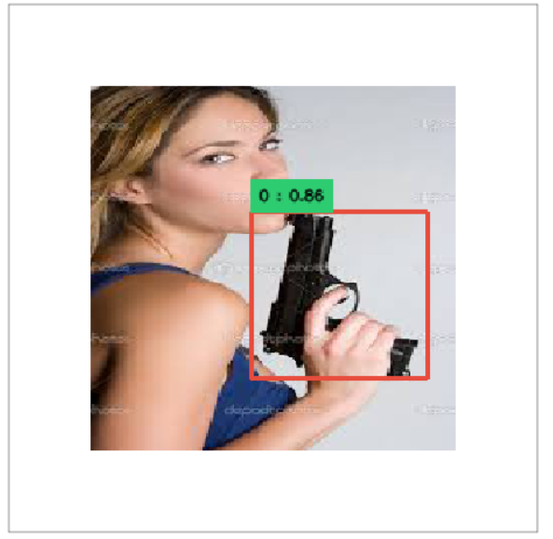
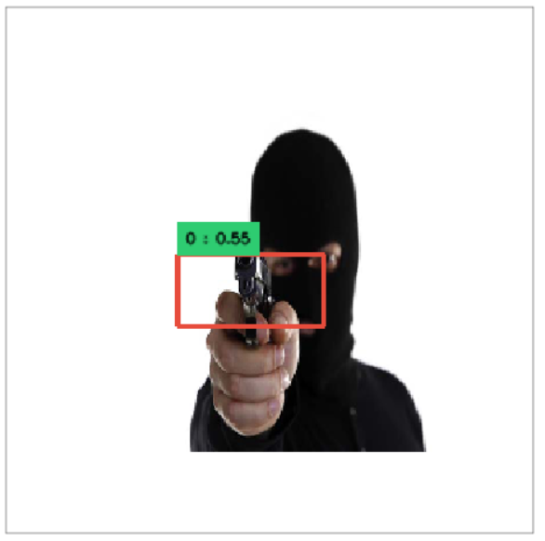
IV) Kết quả
Một số kết quả

Slide 25
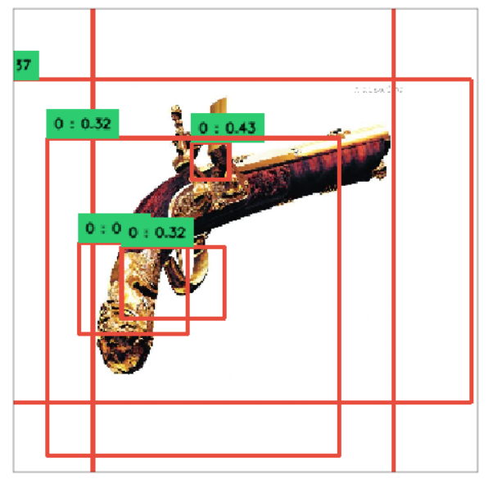
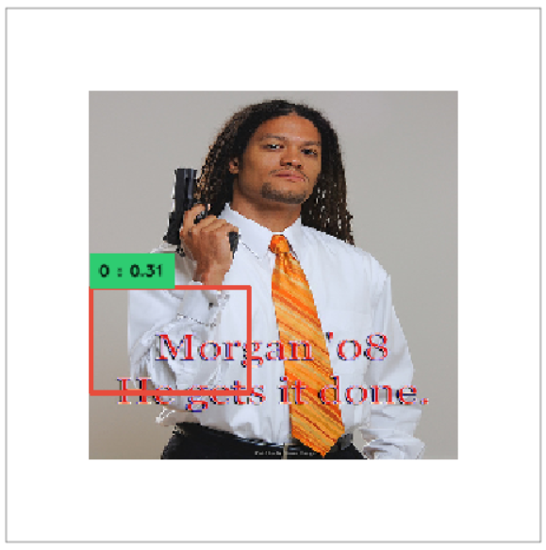
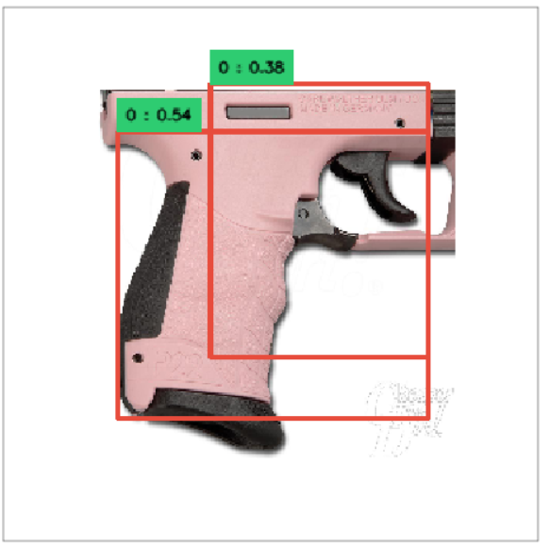
IV) Kết quả
Một số kết quả

Slide 26
Cám ơn thầy đã lắng nghe
Tài liệu tham khảo:
https://pbcquoc.github.io/yolo/
https://github.com/llSourcell/YOLO_Object_Detection/blob/master/YOLO%20Object%20Detection.ipynb

